Slide 1
Pembangkitan Kunci Privat Pada Enkripsi RSA Menggunakan Informasi Peranti
May 19, 2020.

Slide 2
#proses
Batas Atas Prima

Slide 3
#proses
Eliminasi Angka Bukan Prima

Slide 4
Batas Atas Prima (BAP)
PlainText(m)
Politeknik Negeri Samarinda Tahun
2020, menghasilkan BAP = 3400
dan jumlah seluruh hasil prima = 478
```Yogi Arif Widodo, [17.04.20 10:55]```
*assalamu'alaikum warrahmatullahi wabarakatuh*
<!--
(CATATANBIASA~3986)
Obat kehidupan adalah sederhana.
Sederhana itu cara hidup.
Cara hidup itu sederhana. #simpel-->
Panjang ASCII
242

Slide 5
#proses
Pseudorandom (integerRange)

Slide 6
Pseudorandom (integerRange)
Ket 1
Ket 2
Ket 3
Digunakan pada penerapan seluruh (24) Zona Waktu.
Ketika p dan q, mulai (proses) di bangkitkan
Sebagai posisi Zona Waktu
Dengan fungsi yang sudah tersedia di kotlin, dapat digunakan syntax sebagai berikut :
𝑣𝑎𝑙 𝑠𝑡𝑎𝑡𝑒𝑍𝑜𝑛𝑒𝑇𝑖𝑚𝑒 = (𝑙𝑖𝑠𝑡𝑍𝑜𝑛𝑒𝑇𝑖𝑚𝑒. 𝑖𝑛𝑑𝑖𝑐𝑒𝑠). 𝑟𝑎𝑛𝑑𝑜𝑚()
Pengujian setiap 5 menit selama 1 jam menghasilkan 13 data waktu (HH:mm:ss GMT +8 dan hh:mm:ss GMT xX) yang memiliki ciri kumpulan data (entropi) = 3.7004397181410926 dan acuan keacakan data adalah 3.085055102756477

Slide 7
#Proses
P dan Q

Slide 8
P dan Q - Semua Data Ke-X:
Contoh X = 13, Posisi p adalah HH * 4 dan q = ketentuan (K), merupakan puncak pada Tahapan Menentukan Bilangan Prima sehingga nilai : P = 59 dan Q = 3271

Slide 9
Focus kombinasi (p dan q) terhadap informasi waktu adalah hasil kunci privat dari publik
#Hasil_Tahapan_Pembangkitan_Kunci

Slide 10
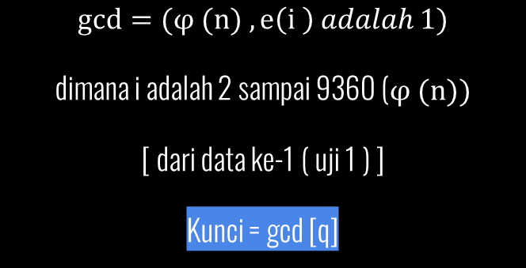
#Hasil_Tahapan_Pembangkitan_Kunci
Publik
Privat
$$gcd=(φ (n) , e\left(i \right) adalah 1)$$
dimana i adalah 2 sampai 9360 ($φ (n))$
[ dari data ke-1 ( uji 1 ) ]
Kunci = gcd [q]
Nilai 𝑝 ∗ 𝑞 = 9563
Didefinisikan
menjadi rentang 1 sampai n atau batas untuk d,
dimana 𝑒 ∗ 𝑑 = 1 𝑚𝑜𝑑 φ(𝑛) menghasilkan nilai 1,
sehingga didapat 𝑑 = 7931
Kunci = d

Slide 11
Pengujian
Pertama
5x pembangkitan Kunci Hingga Privata
Ket :
Rentang waktu 5 menit ( 3 data )
2 data lainya secara tidak diperhitungkan
plainText (m) atau ASCII = 242
Tujuan :
Melihat p dan q berhasil dari kombinasi waktu dengan cara hasil dekripsi sesuai dengan m , hasilnya True
Kedua
13x pembangkitan Kunci Hingga Privata
Ket :
Rentang waktu 5 menit ( semua data ) selama kurang lebih 1 jam
plainText (m) atau ASCII 242
Tujuan :
Melihat kemungkinan data (perhitungan aritmatika) menghasilkan NumberFormatException yaitu Null

Slide 12
Uji Pembangkitan Kunci ( entropi )
Kesesuaian Waktu
Uji 1 : HH untuk hh, mm konstanta, dan ss proses
Uji 2 : Konstanta HH yaitu : 2.2516291673878226
hasilnya persis oleh ciri waktu yang berbeda untuk masing-masing data maupun keseluruhan
Output PRNG GMT
Gambar 8, hasil = 3.085055102756477
Acuan Ideal 13 data = 3.7004397181410926
CipherText (c)
Dengan plainText(m) diterapkan pada seluruh kunci menghasilnya 4.814863028233948

Slide 13
Kesimpulan

